Slide 1
專題報告 RQ-HUNO 機器人劇場
指導教授：蔡志仁
組員：
何泓欣(100012003)
呂俊奕(100012032)
周仕鈞(100012007)
蔡昇佑(100013025)

Slide 2
目錄
摘要
第一章 研究計劃
1.1 研究動機
1.2研究目的
1.3 研究限制
第二章 認識RQ-HUNO機器人
第三章 軟體介紹與應用
3.1 MotionBuilder介紹
3.2 RoboBuilder Tool程式介紹
3.3 MotionBuilder編輯動作過程
第四章 劇本編撰與構想
第五章 APP設計修改
第六章 結論與未來發展
心得

Slide 3
摘要
在現代科技的進步之下，電子產品都已往智慧型方面發展，智慧型手機也漸漸的普及。早期的手機為功能性商品，主要用途為聯絡溝通，但隨著科技的日益發達與技術不斷的進步和創新，如今許多事情都能用手機來完成。
機器人的科技也日新月異，隨著科技進步，許多種類的組裝機器人，不但會幫忙掃地還會聽人控制等等，我們這次的專題研究的目標則是利用RQ-HUNO機器人與Android手機的APP作為結合，讓手機APP可以控制RQ-HUNO機器人。

Slide 4
第一章 研究計劃
1.1 研究動機
在現代科技中，許多簡單的事情是可以利用機器人來替我們解決的，機器人沒有精神上的問題，沒有身體上疲勞的問題，若能讓機器人重複進行同一個動作，運用在相關製造業產業等將便利許多，隨著時間的轉變，研發機器人已經成為一項新興的產業。
機器人功能越來越多變化，現在已經開始發展智慧型機器人，而這個專題的構想就是來自漸漸於日常生活中普及化的機器人，讓我們有這個構思來做機器人的生活劇場。

Slide 5
第一章 研究計劃
1.2研究目的
機器人幫人類服務已經不是夢，機器人在產業中也漸漸成熟了，當機器人能像人類一樣人性化的做動作，那將會在社會上有一系列的改變，許多東西將可能被機器人所取代，而我們想試著讓機器人做出一些人性化的動作與控制。

Slide 6
第一章 研究計劃
1.3 研究限制
在做這專題時我們遇到了許多困難，機器人組裝，APP程式修改等等，許多地方都是多次詢問導師。在機器人方面我們下了很多的功夫，機器人的架構看似堅固其實有點脆弱，在製作動作的過程中難免會讓機器人摔了幾次，機器人很容易就解體，要再把關節裝回去，因此我們也嘗試要如何加強機器人方面的堅固性。
製作劇本上也有許多困難，許多動作機器人還是無法像人一樣做出，所以劇本方面我們也改過許多，一再改善到現在的劇本，既人性化也讓機器人能做出各種動作，機器人沒有我們想像的人性化，動作必須一改再改才能照我們理想的方式表現出來。

Slide 7
第一章 研究計劃
製作過程
第一步：RQ-HUNO機器人每個部位的組裝從右腳開始左腳右手左手等
第二步：組裝RQ-HUNO機器人的身體並把其他部分裝上
第三步：檢測組裝完成的機器人與調整零點位置
第四步：安裝驅動並測試電腦能連接上機器人
第五步：用電腦製作機器人的動作並燒錄在機器人身上
第六步：APP程式修改及機器人藍芽連線測試
第七步：劇本構思與編劇
第八步：做最後的總結，劇本套用在機器人上測試動作，並完成劇本

Slide 8
第二章 認識RQ-HUNO機器人
RQ-HUNO機器人的起始
智能科技是香港專業機器人發展中心，台灣飆 機器人公司代理，專門開發及售賣各種類型之機器人及配件。致力開發及推動機械人在香港的發展，使用，教學及活動等等的路向，另一方面亦引進其他國家的機器人平臺及配件作為研究或發售．為客戶架建及開發機器人或互動媒體之應用，互動式媒體自動化的技術支援服務，如機器人或互動回應，加上互動媒體或機器人的結構思想，而RQ-HUNO 機器人為智能公司產下的其中一隻機器人，是一個人形標準型機器人，能自行組裝並利用相關操作程式控制。

Slide 9
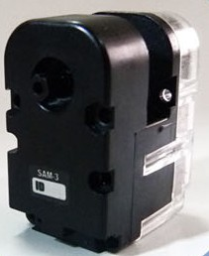
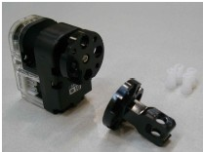
第二章 認識RQ-HUNO機器人
RQ-HUNO機器人的馬達
RQ-HUNO機器人的整體驅動核心是利用各個部位的馬達來運作，每個部位的馬達都有各自的ID，透過電腦的RoboBuilder Tool的程式來校正每個馬達並記憶。

Slide 10
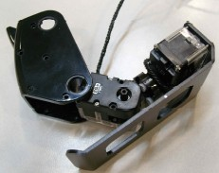
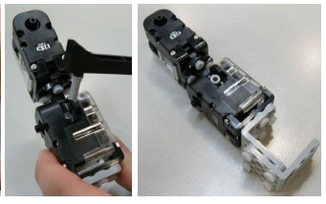
第二章 認識RQ-HUNO機器人
RQ-HUNO機器人部位組裝
從右腳開始，先把底部銜接，把馬達與關節部位裝上
手部也是，組裝起來後再把整隻機器人的身體做組裝並完成

Slide 11
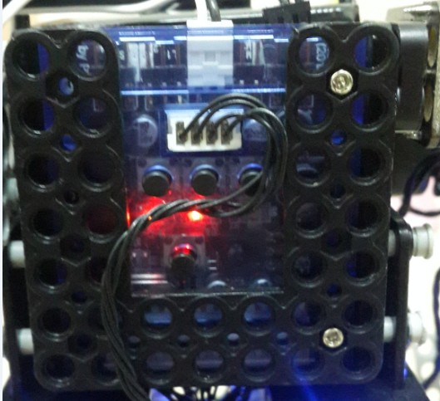
第二章 認識RQ-HUNO機器人
RQ-HUNO機器人背面的控制器
RQ-HUNO機器人背面有四顆按鈕，最下面那顆為電源鍵，按一下為開機待機，按第二下為開機啟動機器人，而上面的的三顆按鈕為機器人的控制鍵，分別為控制機器人的動作還有記憶遙控器的按鈕。

Slide 12
第三章 軟體介紹與應用
3.1 MotionBuilder介紹
RQ-HUNO機器人的燒錄程式我們是使用電腦上下載安裝的「MotionBuilder」來編寫，此軟體可以針對他們公司出產不同型號的機器人對應出每一隻機器人的馬達ID，讓每一隻機器人都可以利用MotionBuilder程式來燒綠與編輯程式。

Slide 13
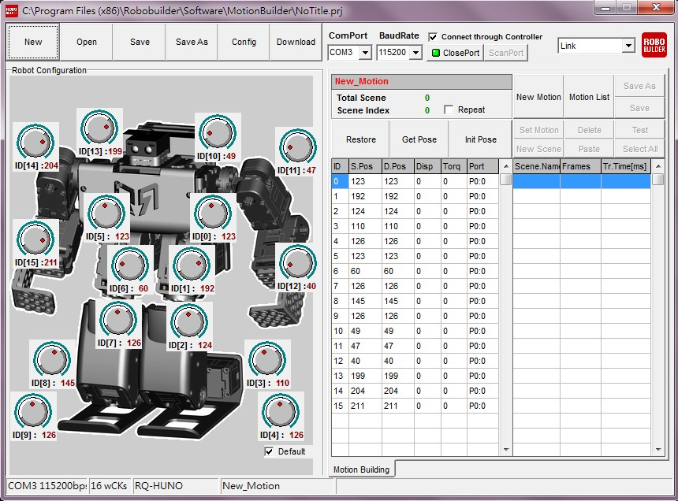
第三章 軟體介紹與應用
MotionBuilder開啟程式的照片

Slide 14
第三章 軟體介紹與應用
3.2 RoboBuilder Tool程式介紹
利用「RoboBuilder Tool」這程式可以設定遙控器，還可以把製作的動作按照自己所想要的順序作排列，並燒錄製機器人，不同於「MotionBuilder」這程式，因為「MotionBuilder」這程式的燒錄順序必須從順序1開始，按照順序一一 燒錄，「RoboBuilder Tool」可以把要燒錄的動作選取後再作排列，還可以檢查機器人的一些錯誤，及零點校正的工具。

Slide 15
第三章 軟體介紹與應用
RoboBuilder Tool 執行圖

Slide 16
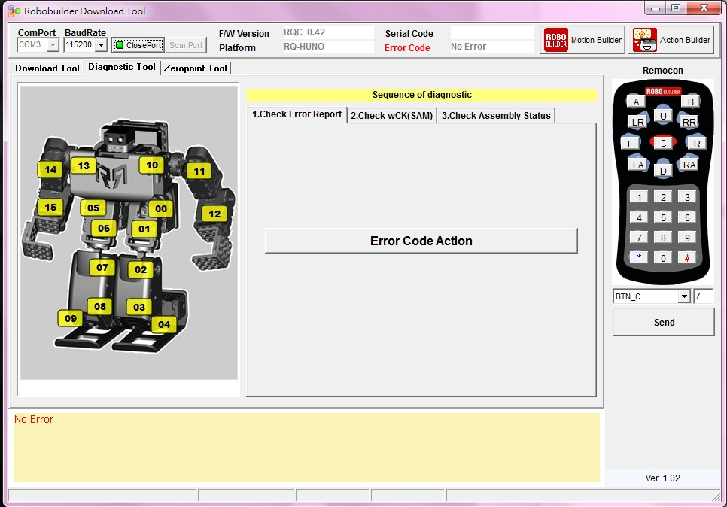
第三章 軟體介紹與應用
利用RoboBuilder Tool檢查機器人錯誤

Slide 17
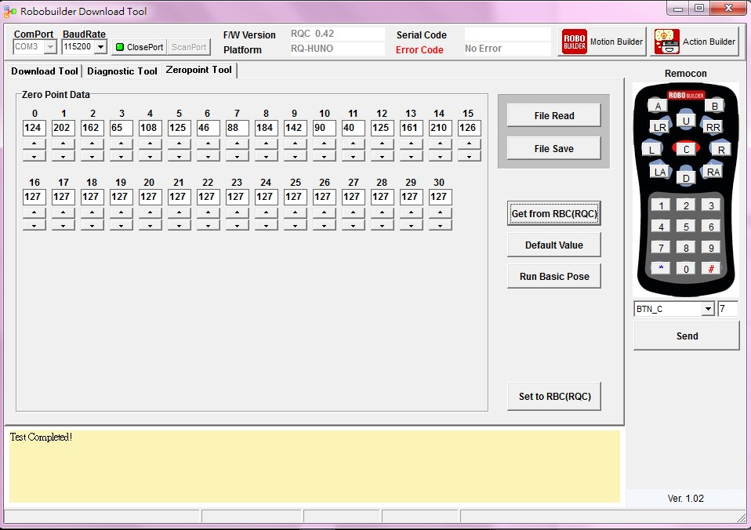
第三章 軟體介紹與應用
機器人零點校正

Slide 18
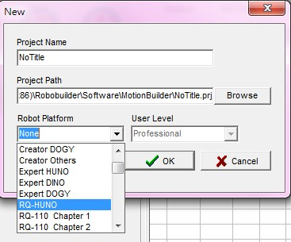
第三章 軟體介紹與應用
3.3 MotionBuilder編輯動作過程
開啟「MotionBuilder」後，選擇NEW讀取RQ-HUNO機器人模組
選擇RQ-HUNO機器人
RQ-HUNO機器人各部位馬達可做調整

Slide 19
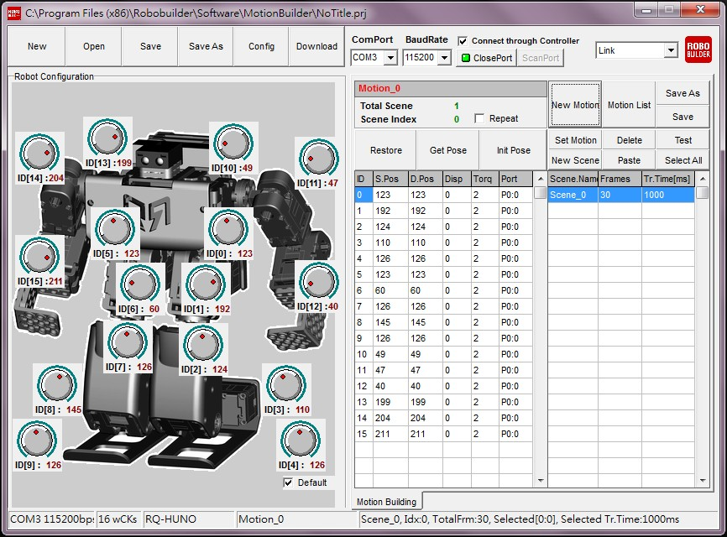
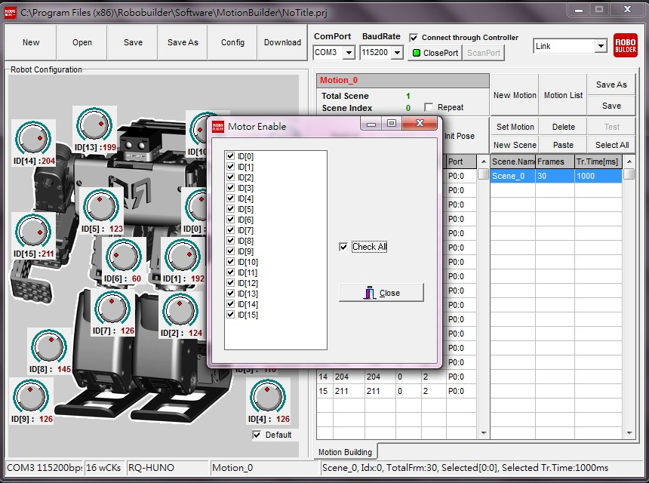
第三章 軟體介紹與應用
利用Get Pose來手動製作動作
全選馬達ID能讓所有馬達手動編輯動作

Slide 20
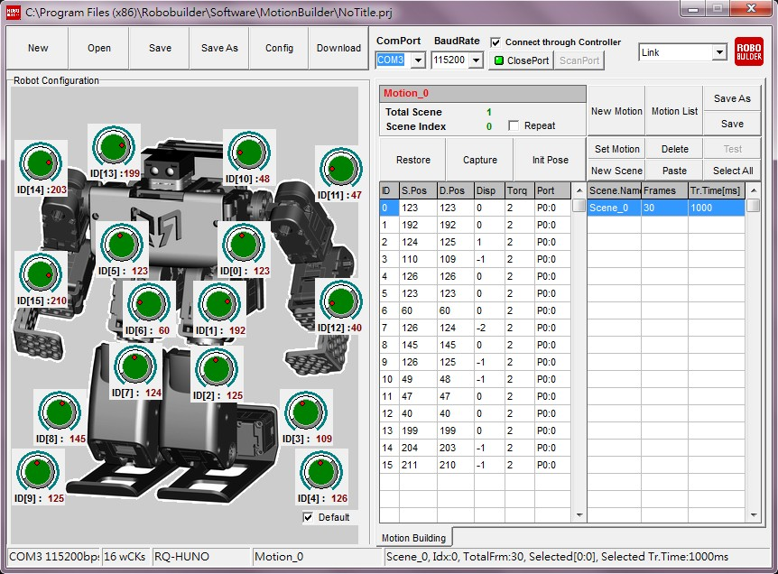
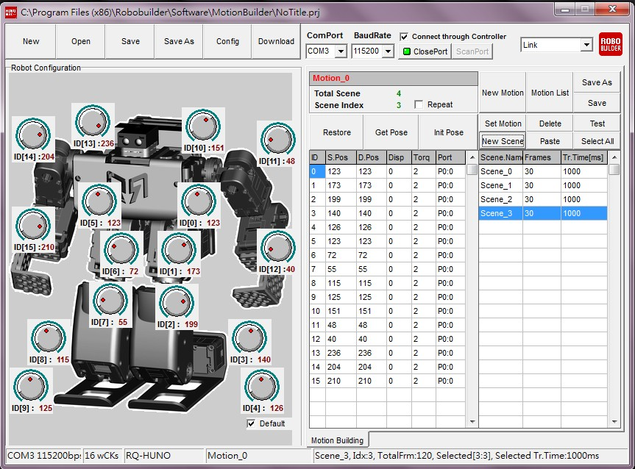
第三章 軟體介紹與應用
利用手動編輯機器人動作，完成後按Capture鍵紀錄動作
將每個步驟編輯合成一個動作

Slide 21
第四章 劇本編撰與構想
劇本大綱
劇本內容是以我們日常生活的對話及動作而編劇的，兩隻機器人分別為阿Q跟小白，兩個剛上亞洲大學的大一生，在上課前先逛了逛校園，看到了漂亮的女生而被吸引過去，追丟了之後而匆匆回去上課的劇情。
動作構想
動作方面是按照劇本上有哪些動作而修改編制的，一些動作無法做出來理想的，只能再去編輯劇本，像是原本有一個動作是阿Q舉手做出俯瞰的姿勢，因為機器人無法做出這個動作，所以無法完美呈現出俯瞰的姿勢,所以我們只好再另外想一個動作,我們就盡可能的從機器人能做出來的動作再去做變化。

Slide 22
第五章 APP設計修改
App部份我們是參考網路上的範例，詢問老師而加以修改，「MotionBuilder」本身在Google Play商店中也有上架他們的官方App，可以用藍牙連接機器人，而我們的App也是可以連接RQ-HUNO機器人上的藍牙晶片來連線機器人。使用eclipse程式裡的Android專案，在main.xml上做編輯，設定每個按鈕對應到機器人的燒錄位置，並命名，最後儲存檔案並打包製作成apk檔，可以在手機上直接做安裝與執行。

Slide 23
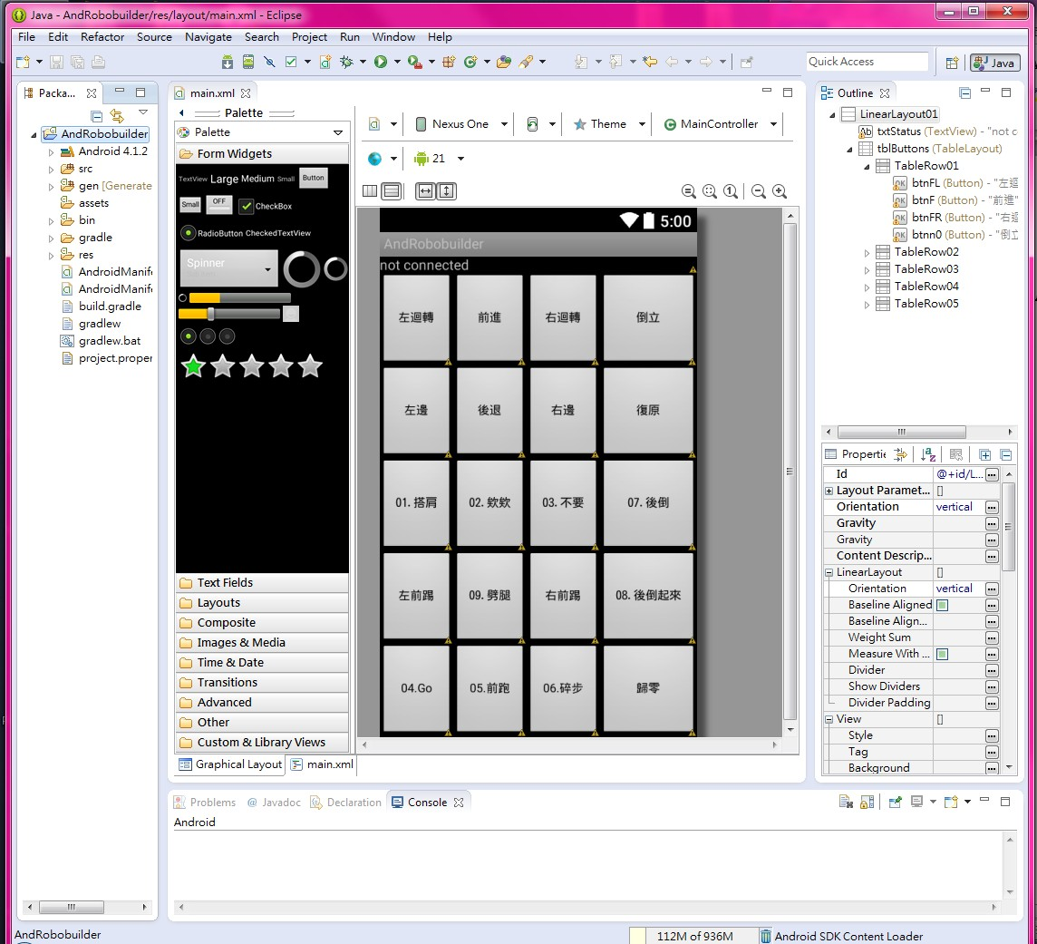

Slide 24
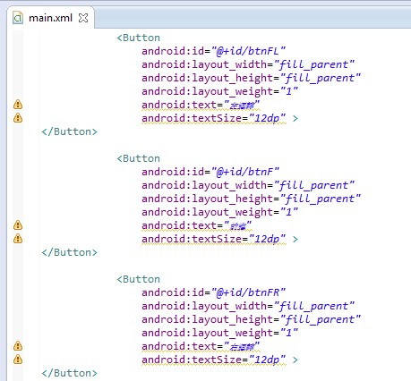

Slide 25
第六章 結論與未來發展
結論
RQ機器人其實可以做出多人性化的動作，但也因為馬達的限制所以許多動作的部分需要再做修改，APP程式的製作修改也讓這支APP程式屬於獨一無二為RQ機器人的動作劇本所設計，以藍芽的方式搜尋配對並連線，RQ機器人動作燒錄完可以利用APP來作相對應的動作，以機器人來說可以應用在許多方面，例如搏擊機器人的控制、球類及劇本演出等等，都可以利用APP來控制機器人，也讓智慧型機器人更加便利。

Slide 26
第六章 結論與未來發展
未來發展
智慧型服務機器人正處於市場萌芽期，各國尚在尋找具有經濟價值的服務性工作由機器人代勞，而智慧型機器人方面的應用也在許多方面開始著手設計，人型機器人在未來科技產業佔有著一席之地，許多的生活瑣事都可能會由他們來代勞，當這塊技術成熟後，智慧型機器人將應用在各個方面，而我們的未來科技也將有不同的一片天。

Slide 27
心得
專題是我們從大三下開始製作，製作過程遇到許多困難，大家都是第一次接觸機器人方面的報告，一開始連開頭都不知道如何開始，老師也很熱心，我們有困難都會協助我們，專題報告也慢慢有了雛形。雖然一開始不甚理想，而我們也一改再改，更加鑽研如何讓機器人做出更人性化的動作，在大家的努力之下而有了今天的專題成果，回想過程當初大家專題劇本討論時意見不合，但後來也有個共識而解決，讓報告更加完整，工作分配上面有人做多有人做少，但不論如何，相信這份報告的成果都是因為有組員們的幫忙還有老師的指導才能順利完成。

